Slide 1
センサ端末プログラム自動生成環境

Slide 2
対象とするセンサ系IoTシステム
Message Queuing Telemetry Transport
IoT向けに設計されたpub/sub型プロトコル
IoTサーバ
データアクセス
(pull)
データアクセス
(pull)
プロトコル : MQTT
インターネット
センサ
データ
蓄積
センサ
データ
蓄積
GW
(ゲートウェイ)
GW
(ゲートウェイ)
データ送信
(push)
データ送信
(push)
センサ専用
ネットワーク
センサ専用
ネットワーク
センサ
センサ
センサ
センサ
センサ
センサ

Slide 3
センサ系IoTシステムのライフサイクル
一定期間経過後に見直しで
こちらに進む
納得できる結果が出るまで
繰り返されるループ(赤線部分)
端末
設計/開発
現場(大規模)
配備
実験的(小規模)配備
サービス
モデル作成
データ収集
これで良いという結論が
得られたらこちらに進む
分析
赤線部分のループに必要なコストを引き下げることが重要

Slide 4
センサ端末開発の現状
センサ端末(屋内外に固定設置)の現状
独自の開発が必要(要望を満たす市販品がほとんど存在しない)
IoTのトライアル(効果の有無の事前検証)
様々なセンサを取り付けたマイコンを試作する必要がある
プロに依頼すると非常に高価

Slide 5
検討・試作段階における主要なコスト要素
コスト要因
最終的な配備を見越した高品質/高性能ハード/ソフトの専門家による開発
検討すべき要素
実験用に高品質/高機能なハードは必要か?
高品質/高機能でない端末のハード/ソフト開発を専門家に依頼する必要はあるか?
端末
設計/開発
現場(大規模)
配備
実験的(小規模)配備
サービス
モデル作成
データ収集
分析
本研究での前提 : 実験的な実装に高品質なものは不要

Slide 6
センサ端末プログラム自動生成環境の目的
最終ゴール
ある程度のITリテラシがある人なら誰でも実験レベルのセンサ端末を開発可能にする (ハード/ソフト両方)
現状
ハードウェア
組み立てだけで作成する仕組み : 制限はあるが，ある程度使えるものは存在
ソフトウェア
仕様からソフトウェアを生成する仕組み : 無い
Arduino等を対象とした仕組み
Sparcfun Electronics : Qwiic
Seeed Studio : Grove
こちらを実現

Slide 7
想定する人材と役割分担
システム管理者
組み込みUNIXマシンを設定/運用可能
Raspberry Pi, OpenBlocks等
ネットワークを敷設可能
イーサネット, WiFi
端末開発者
ハードウェア
専用ケーブルでセンサをArduinoに接続
ソフトウェア
専用アプリでセンサ端末の仕様定義ファイルを生成
仕様定義ファイルからArduinoのスケッチを生成
IDEでArduinoにプログラムをインストール
IoT GW
(ゲートウェイ)
センサ用
IP網
システム管理者が担当
センサ端末
端末開発者が担当
「端末開発者」の負荷低減が
本プロジェクトの主目的

Slide 8
役割が重複する領域
センサ端末ハードウェア(部品)の手配(購入)と組み立て : センサ以外
Arduino本体
Groveシールド
RTC
フルカラーLED
マイクロSDモジュール+マイクロSD
管理者とセンサ端末開発者のいずれが担当するか
各種ドキュメント(マニュアル等)では管理者が担当するものとする

Slide 9
できあがるセンサ端末
複数種類のセンサを搭載可能
・Arduinoのメモリ容量の許容範囲内
・同一ICのセンサを複数は不可
マイコン本体
Arduino (および互換機)
周辺回路接続(はんだ付け回避)
Seeed Studio社のGrove systemを活用
利用するセンサ/周辺回路
Seeed Studio社のセンサ
Arduino公式のシールド
マイコン関連ベンダのモジュール
Adafruit, Sparcfun, 秋月電子など
端末のプログラム : 自動生成
動作確認済み機種
MKR Zero, MKR WiFi 1010
Nano 33 IoT
一部機能限定
Uno R4 (minima, WiFi), Giga R1 WiFi
Sleep, ウオッチドッグが未対応
Nano ESP32
SD/マイクロSDに問題あり
機種限定(メモリ容量が足かせ)

Slide 10

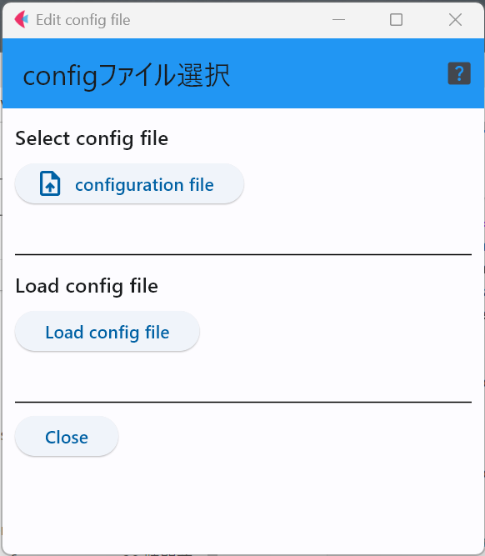
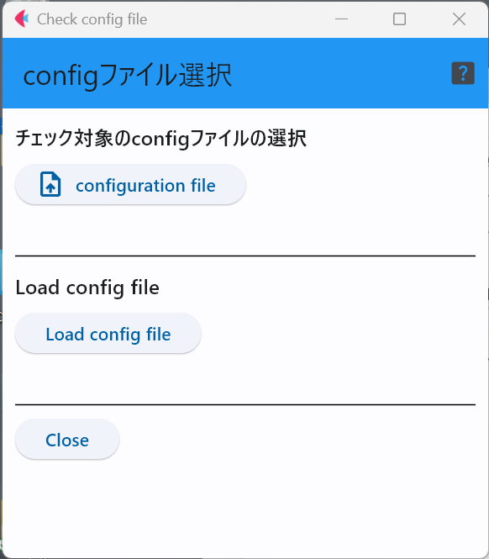

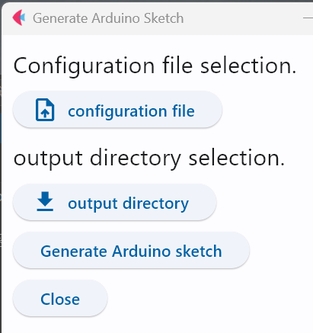
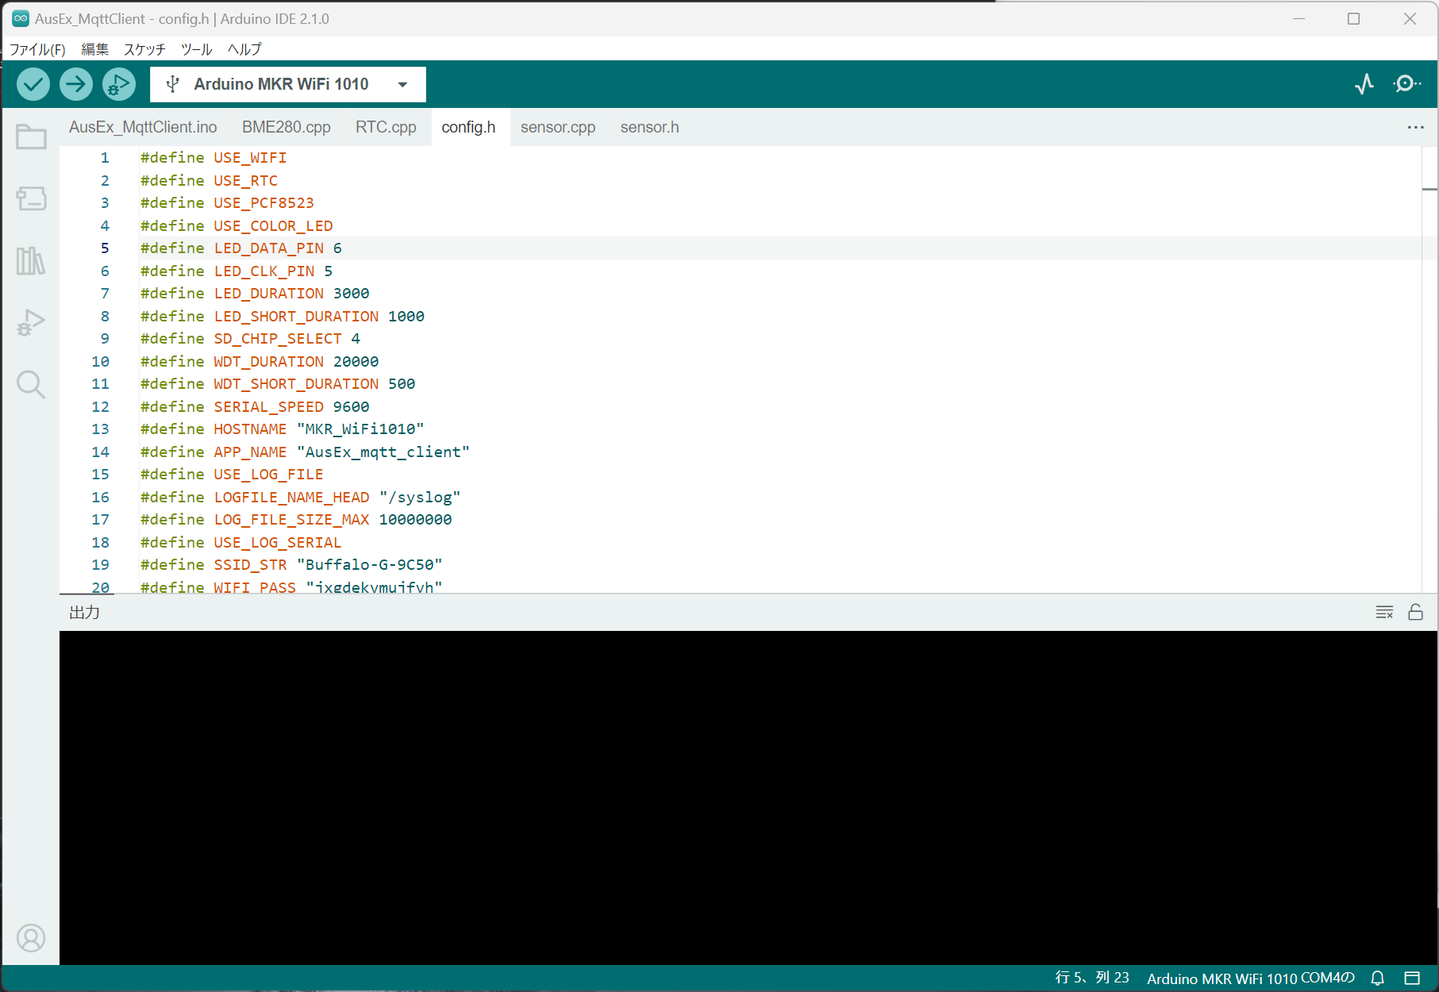
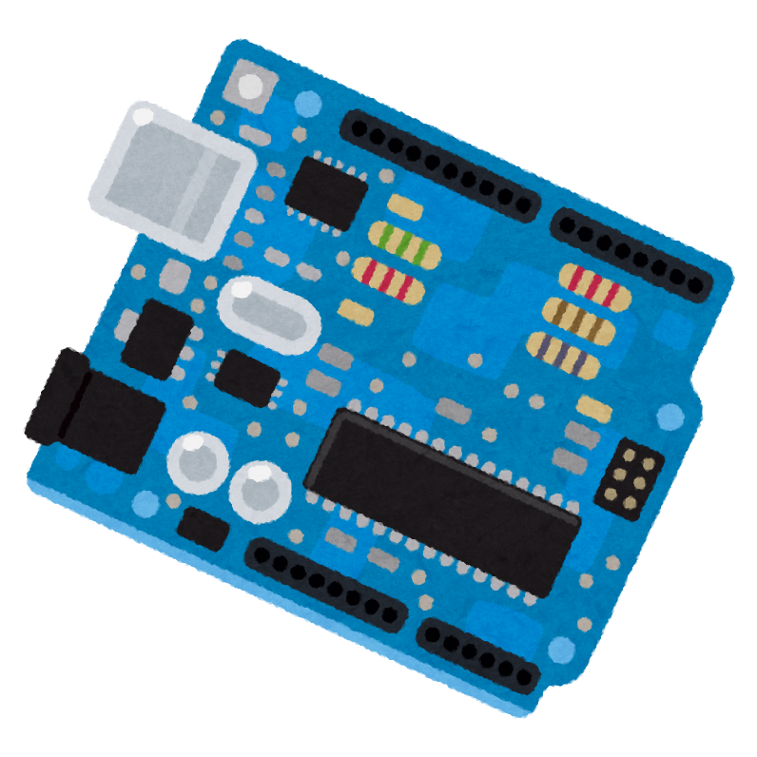
センサ端末プログラム自動生成環境
センサ端末開発者
対話
チェック結果
端末仕様作成アプリ
仕様チェックアプリ
仕様定義
(yaml形式)
Arduinoスケッチ
生成
インストール
端末プログラム
生成アプリ
Arduino

Slide 11
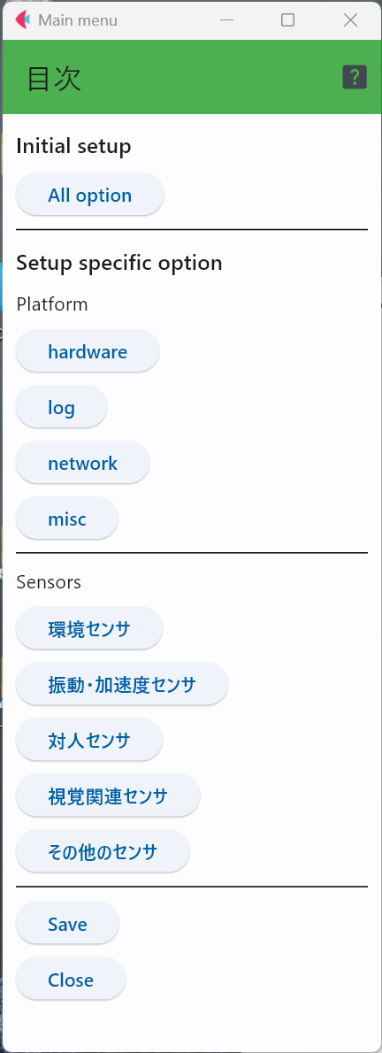
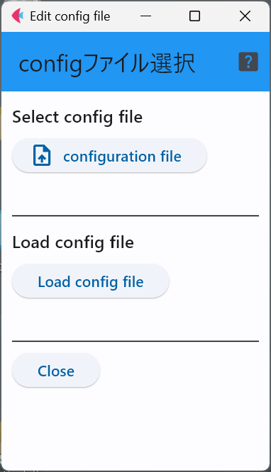
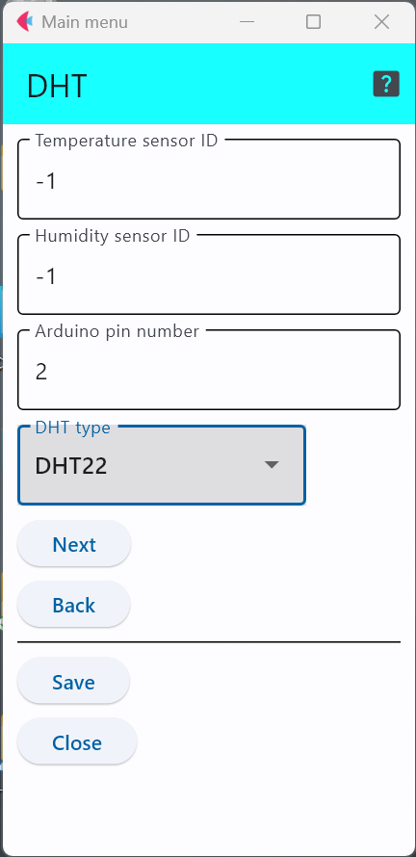
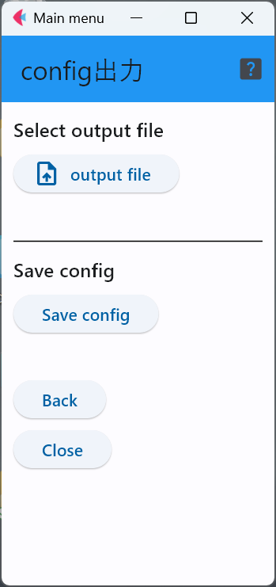
端末仕様作成アプリ
仕様定義テンプレート
ファイルの選択
個別センサ設定
仕様のセーブ
センサに割り当てる
ID番号
ネットワークや
ログ関連設定
ファイル
選択
接続するピン番号
テンプレートの
ロード
センサ
設定
センサIC型番
セーブ
実行

Slide 12
仕様チェックアプリ
チェック内容
使う機能とMCUがマッチするか
選択したセンサICの動作電圧とArduinoの動作電圧の一致
I/O端子の重複利用の有無
バス型I/F(I2C, SPI)の端子は除く
Arduino機種情報
(MCU, 動作電圧等)
仕様定義
ファイル
(yaml形式)
仕様チェックアプリ

Slide 13
端末プログラム生成アプリ
アプリ本体
(Python + flet)
パラメータファイル
(C言語ヘッダ)
Arduino用
スケッチ
仕様定義
ファイル
(yaml形式)
周辺回路用
ライブラリ
・アプリ基幹部分
・各種IC用部品
プログラム部品集

Slide 14
マニュアル
Arduino等の組み込みマイコンの基礎知識
IoT向けセンサネットワークの基礎
仕様定義の方法
Arduino用スケッチ合成プログラムの使い方
Arduino IDEの使い方
電子回路・C++の知識がなくても理解できる
「PCを使えない」「小中学 理科実験レベルの配線もできない」人は想定外

